Slide 1
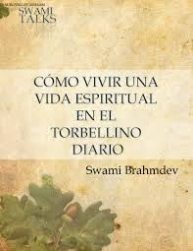
VIDA ESPIRITUAL diaria
Basado en Juan 10:10

Slide 2
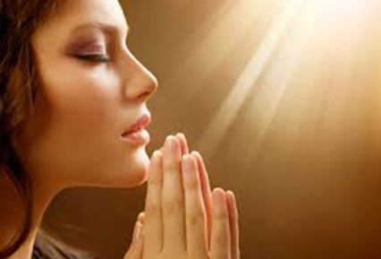

¿Qué es la vida Espiritual?
La vida espiritual es la vida según el Espíritu, la existencia humana conducida por la parte más noble de uno mismo, que es el Espíritu Santo dado a los creyentes. Vida espiritual es también sinónimo de vida cristiana en el sentido profundo de "vida en Cristo» es decir en comunión con Cristo y según su palabra.
El Señor Jesús dijo en una oportunidad en (Juan 10:10): ”He venido para que tengan vida, y para que la tengan en abundancia”. Jesús vino para que tengamos vida abundante y podamos vivir así al máximo. Cristo vino para que podamos vivir como Dios realmente quiso que viviéramos en el principio de la creación. ÉL vino para que pudiéramos vivir una vida que es abundante, plena y desbordante de felicidad en comunión con Él.

Slide 3
Piense en usted mismo, en sus familiares, amigos y en sus conocidos. ¿Viven plenamente? ¿Disfrutan su vida? ¿Están contentos al despertar en las mañanas y lavarse y vestirse, tomar desayuno, cepillarse los dientes, ir al trabajo o al colegio, asistir a clases y hacer todas las demás cosas que hacemos una y otra vez día tras día?
Todas estas cosas que hacemos (como comer y dormir y caminar y trabajar, estudiar y descansar) son importantes. ¿Pero la vida consiste solo de eso?
La pregunta es: ¿Qué es la vida abundante acerca de la cual habló Cristo?
¿Qué clase de vida da el Señor a Sus ovejas (o sea, a aquellos que creen en Él, ver (Juan 10:27-28)?
La vida que Dios da no solamente es abundante y desbordante, también es eterna.

Slide 4
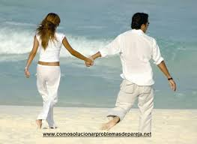
¿QUÉ ES LA VIDA ETERNA?
En Juan 17:3 Jesús dijo, “Y esta es la vida eterna, que te CONOZCAN a ti, el único Dios verdadero, y a Jesucristo, a quien has enviado”. Esto significa que la persona que tiene vida eterna es la persona que CONOCE A DIOS y que CONOCE AL SEÑOR JESUCRISTO. Esta persona debería y puede tener una maravillosa y personal relación con Dios.
Para que tu conozcas a una persona tienes que relacionarte con ella, visitarla frecuentemente, conversar con ella, saber cueles son sus gustos, caminar con ella y comer juntos, como dice un predicador: «comerse un bulto de sal juntos»

Slide 5
¿Todas las personas conocen a Dios?
(1Tesalonicenses 4:5) NO.
Los gentiles no conocen a Dios.
¿Tienen todos una íntima y personal relación con Cristo?
(Mateo 7:23) NO.
Apartaos de mi, obradores de maldad.
¿Tienen todos vida eterna?
(1Juan 5:12) NO.
«El que tiene al Hijo, tiene la vida; el que no tiene al Hijo de Dios no tiene la vida».

Slide 6
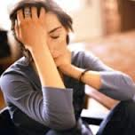
Piense nuevamente en toda la gente que vive a su alrededor (en su casa, en su vecindario, en su colegio, aún en su iglesia). Todas estas personas tienen vida física. Pueden caminar y conversar, reír y llorar, comer y dormir. Viven y existen, pero la mayoría de estas personas no tienen VIDA ESPIRITUAL.
La mayoría de estas personas no tienen VIDA ETERNA.
La mayoría de estas personas no viven AL MÁXIMO, No son felices.
La mayoría de estas personas no conocen a Dios de una manera personal. No tiene a Dios, el Espíritu Santo, viviendo en ellos.

Slide 7
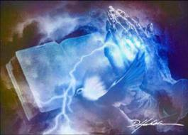
Recuerde cuando su madre lo trajo al mundo. Cuando usted nació, recibió vida física. El médico le propinó una palmada y usted empezó a respirar y pronto empezó a alimentarse, etc.
¡USTED ESTABA VIVO!
Cuando una persona nace de nuevo en la familia de Dios lea (Juan 3:3,5,6,7,8,16), recibe vida espiritual o vida eterna. Repentinamente la persona que ha nacido del Espíritu está capacitada para hablar con Dios en oración, alimentarse de la Palabra de Dios y disfrutar de una relación cercana con Dios.
Hay una gran diferencia cuando una persona tiene VIDA ESPIRITUAL. Esa persona puede contar con Dios en toda situación de su vida.

Slide 8
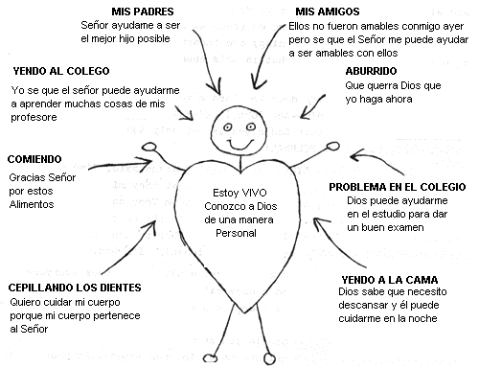
Ahora tengo vida espiritual tengo ocho motivos para reflexionar

Slide 9
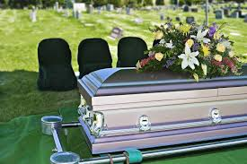
Ahora hablemos de la muerte espiritual
Hemos estado pensando en la vida espiritual. Debemos pensar también en la muerte espiritual. Si una persona no está viva, entonces está muerta. Sabemos que esto es así en la esfera física. Las personas que no respiran y no se mueven y no comen y cuyos corazones no laten--- estas personas están muertas.
En Efesios 2:1, la Biblia dice, “estabais muertos en vuestros delitos y pecados”. Estas personas están espiritualmente muertas. Porque no conocen a Dios (1 Tesalonicenses 4:5).
Por causa de sus pecados, están separados de Dios y no tienen ninguna relación con el Señor. No tienen el Espíritu Santo (Romanos 8:9 y compare con Judas 19). Quiere decir que no tienen vida eterna (1 Juan 5:12) y, por lo tanto, están muertas espiritualmente.

Slide 10
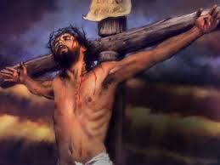
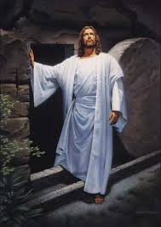
Juan 10:10, dice que El Señor Jesucristo vino para que pudiéramos tener vida abundante, él dio su vida y murió para que nosotros pudiéramos tener vida (Juan 10:11).
Se levantó nuevamente de los muertos, porque un Salvador muerto nunca podría dar vida eterna a nadie (Juan 10:28).
Cuando una persona cree en el Señor Jesucristo, tiene Vida Eterna” (Juan 6:47) y ha pasado de Muerte a Vida (Juan 5:24). El Espíritu de Dios está capacitado para tomar una persona muerta y darle vida lea (Juan 6:63 y 2 Corintios 3:6).

Slide 11
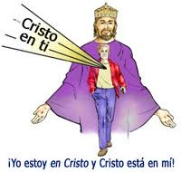
¿Qué es esta vida acerca de la cual hemos estado estudiando?
En Juan 14:6 Jesús dijo: “Yo soy el camino, la verdad y la vida, nadie viene al Padre, sino por mi”.
Jesús dijo, “YO SOY LA VIDA”. Por tanto, la vida se encuentra en Cristo, porque ÉL ES NUESTRA VIDA, vea (Colosenses 3:4).
Si una persona tiene al Hijo de Dios, ¿qué otra cosa tiene (1 Juan 5:12)?
Por tanto, si una persona no tiene al Hijo de Dios (si nunca lo ha recibido como a su Salvador y Señor), entonces no tiene VIDA.

Slide 12
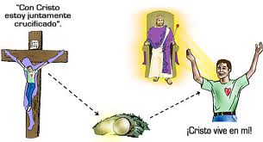
¿Qué es la vida cristiana?
Es CRISTO en VOSOTROS (Colosenses 1:27). Un cristiano es alguien que tiene vida espiritual. Un cristiano es alguien en quien vive Cristo.
¿Quién es Aquel que vive en el cristiano de acuerdo con Gálatas 2:20?. Esto es algo que es cierto de toda persona que es un verdadero cristiano: “Jesucristo está en vosotros” (2 Corintios 13:5).
La vida cristiana no consiste en guardar ciertas reglas. La vida cristiana no consiste en tratar de guardar los 10 mandamientos. La vida cristiana no consiste en tratar de ser bueno. La gente religiosa puede tratar de hacer estas cosas. Gente muerta (aquellos que no conocen a Dios), pueden tratar de hacer estas cosas. La vida cristiana es “CRISTO EN TI”. Es Cristo viviendo SU vida en ti por el poder de SU Espíritu Santo.

Slide 13
Por ejemplo, en 1 Corintios 13:4, la Biblia dice que el AMOR es benigno.
La pregunta es: ¿Cómo puede yo ser benigno?
Suponga que yo colocara en este versículo mi nombre en lugar de la palabra “AMOR”: (ponga su propio nombre) ________________ es benigno, (o bueno).
¿Es cierto esto? Si usted es honesto, debe admitir que muchas, muchas veces usted no es benigno. Muchas veces somos poco amables y egoístas. Sería más de acuerdo a la realidad decir: (ponga su nombre) ________________ es poco amable.

Slide 14

Ahora, pongamos el Nombre del Señor en este versículo: “JESUCRISTO es amable (benigno o sea bueno).
¿Es cierto? ______ ¿Alguna vez ÉL es poco amable o rudo? ______.
Ahora, ¿cómo puedo yo ser amable?
Recuerde, si usted es un cristiano, Cristo está en usted. Entonces ¿Cómo debe ser usted, bueno y amable o poco amable y egoísta? ________________________________.
Este es el secreto de la vida cristiana.
CRISTO EN NOSOTROS ES NUESTRA VIDA. Alabado sea Dios.

Slide 15
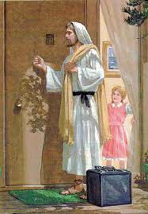
Debemos recordar que la vida cristiana es CRISTO VIVIENDO EN MI, como dice Pablo en (Gálatas 2:20) por el poder del Espíritu Santo.
Necesitamos aprender cómo dejar que Cristo viva SU vida en nosotros, y no interponernos en el camino.
La pregunta es: ¿Vive Cristo realmente en usted?
¿Tiene al Hijo (1 Juan 5:12)?
¿Tiene usted vida eterna (Juan 3:16)?
¿Mora el Espíritu Santo en usted (1 Corintios 6:19)?
De acuerdo con Apocalipsis 3:20, ¿qué está haciendo ahora el Señor Jesucristo en su vida?
Usualmente, cuando uno está en la puerta llamando, ¿qué es lo que desea?

Slide 16
a. Desea decir ¡Hola! y luego irse.
b. Desea entrar (y desea que usted le permita entrar).
c. Desea irse en cuanto usted abra la puerta.
¿Ha permitido usted al Señor Jesucristo entrar en su vida?
Si usted escucha Su voz y abre la puerta, ¿qué ha prometido Él hacer (Apocalipsis 3:20)?.
¿Ha hecho usted su parte? ¿Cristo ha hecho la suya? ¿Cómo sabe?
Muy sencillo: Si el Señor viviente está en usted, siente deseos de orar, estudiar su Palabra, relacionarse con otros hermanos, compartir su Palabra y de esa forma usted puede disfrutar esa vida abundante y puede comenzar a vivir al máximo.

Slide 17
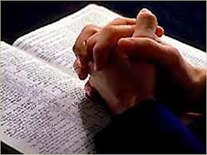
Conclusión
Mi deseo y oración es que este tema sea de gran bendición para su vida. Que Dios le bendiga, en Cristo Jesús. Amen.
No se olvide que Cristo viene pronto, prepárate y comparte estos temas para que otros también lo hagan.

